Slide 1
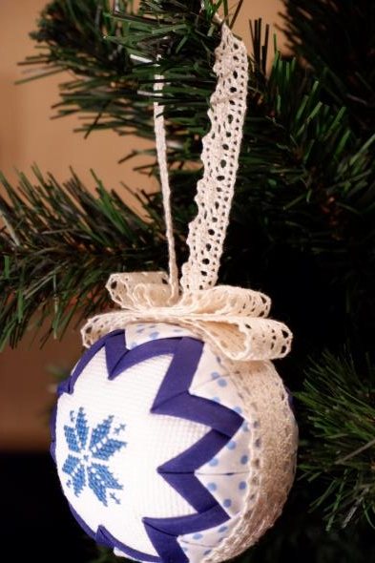
Ёлочный шар в технике «Артишок»
НОМИНАЦИЯ: НОВОГОДНИЙ СУВЕНИР
Выполнили:
Ретина Алла Сергеевна (мама) и Ретин Егор
ученик 2 А класс МБОУ «Школа №12 с углублённым изучением предметов им. Е.П.Шнитникова»

Slide 2
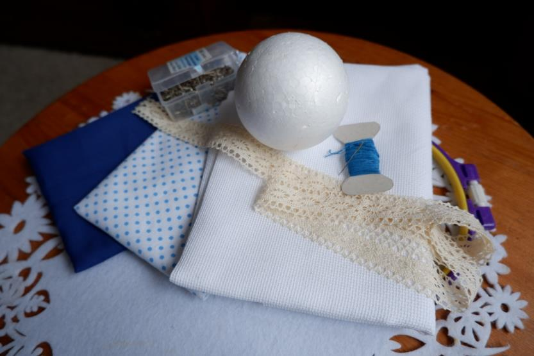
Для работы нам потребуется:
заготовка – шар из пенопласта диаметром 8 см,
ткань двух цветов,
портновские иголки с плоской шляпкой,
канва и пяльцы
нитки мулине и иголка,
декоративные ленты,
ножницы,
линейка.

Slide 3
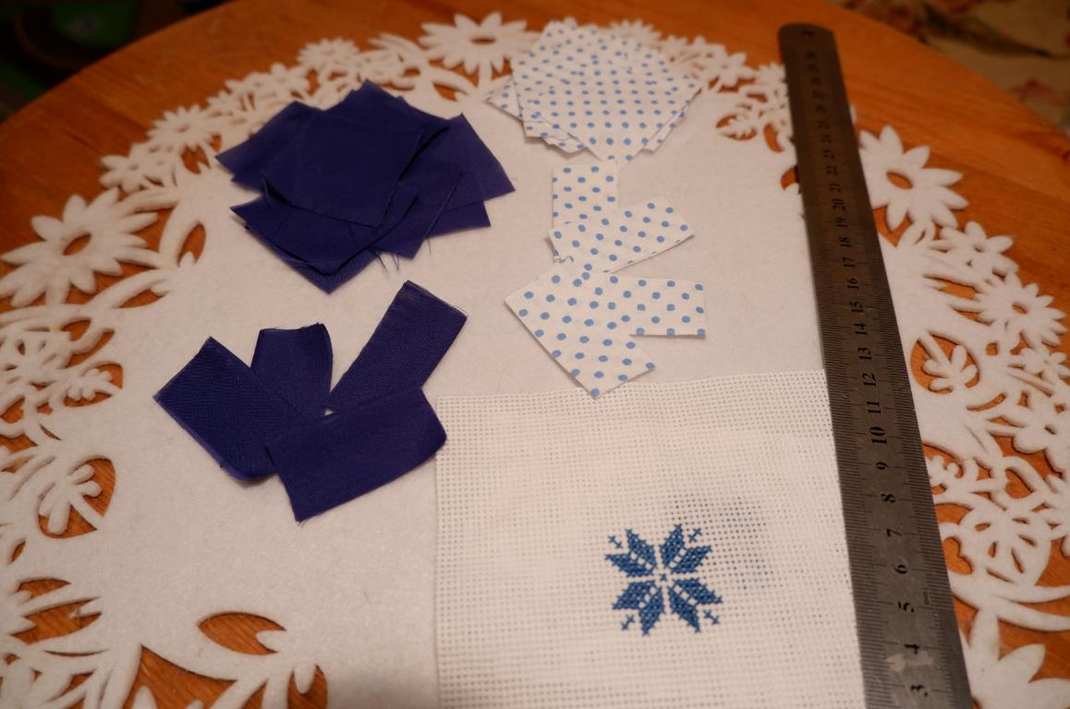
Вышиваем на канве нитками снежинку. Понадобятся 2 таких элемента. Из ткани вырезаем квадраты 5х5 см по 16 штук каждого цвета. Складываем каждый квадрат пополам и заутюживаем. Получаем 16 прямоугольников 2,5х5 см.

Slide 4
К заготовке портновскими иголками прикалываем канву

Slide 5
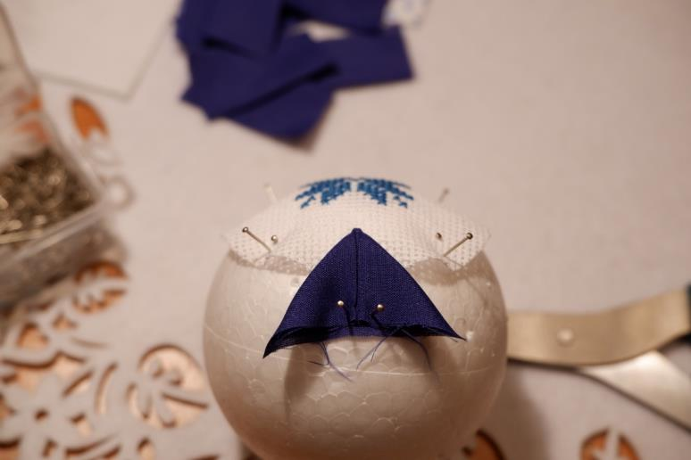
Квадратик ткани разворачиваем, находим середину и прикалываем иголкой к шару, отступив примерно 2,5 см от центра снежинки. Загибаем уголки вниз к середине и фиксируем иголками.

Slide 6
Таким образом крепим еще три треугольника. Следующие четыре треугольника крепим внахлест между ранее закрепленными, смещаясь от центра еще примерно на 1 см.

Slide 7
Для следующего ряда берем ткань другого цвета и крепим аналогично, отступив от вершин треугольников предыдущего ряда примерно 1 см.

Slide 8
Те же манипуляции повторяем с другой стороны шара. Нужно стараться, чтобы треугольники были строго друг напротив друга, можно сделать карандашом пометки на заготовке.

Slide 9
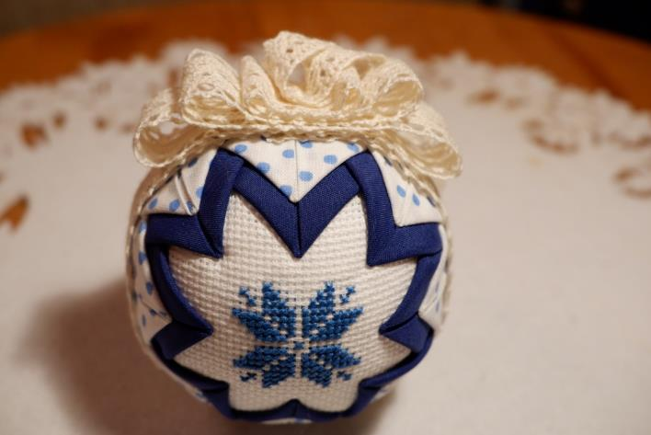
Скрываем стык декоративной лентой. Ленту крепим иголками. Украшаем бантом из ленты и закрепляем его вместе с подвесом иголкой.

Slide 10
Шарик готов.

